Slide 1

Qatari Games app
Mobile app development
تطبيق الألعاب القطرية
تطوير التطبيقات الالكترونية
Studio56.qa

Slide 2
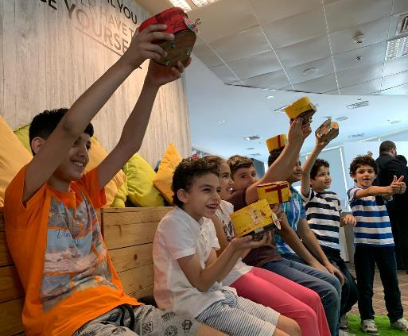
WHO ARE WE? من نحن؟
ستوديو 5\6 هو مختبر تصنيع للأطفال الذين يتراوح أعمارهم بين عمر 7 و 18.
STUDIO 5\6 is a fabrication lab targeting kids from age 7 to 18.
_____
سوف يحتوي مخبر التصنيع على آلات ومعدات مختلفة لتصنيع مختلف النماذج المبدئية المبتكرة.
We will have Fablab with different machines and tools to use for creating active prototypes.
Studio56.qa
Notes:
Explain what we do in Studio5/6 and the age group we target.

Slide 3

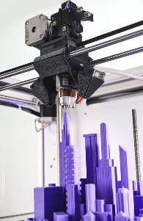

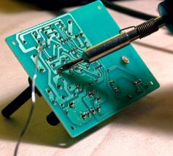
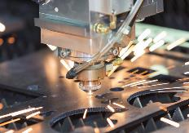

What is inside the FABLAB?
ماذا نجد داخل مختبر التصنيع؟
Tools & Machines
آلات وأدوات
Zones
مناطق
Creativity zone
منطقة الابداع
3D printing
الطباعة ثلاثية الأبعاد
Electronics and programming
الإلكترونيات والبرمجة
Software zone
منطقة البرمجة
Laser cutting
القص بالليزر
Technology zone
منطقة التكنولوجيا

Slide 4
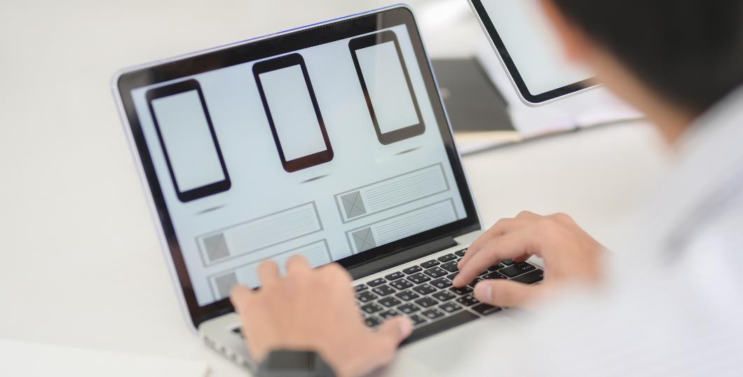
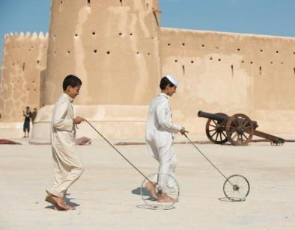
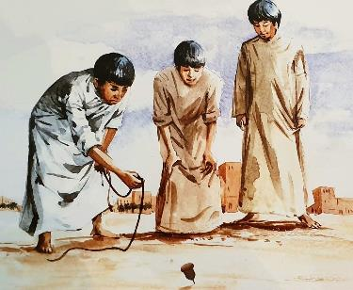
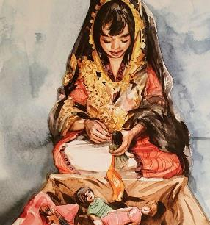
Nowadays, we notice a gap between the new generation and their culture, which is due to several reasons, including globalization and technology. Studio 5/6 decided to make a workshop that connects the new generation with their Qatari-history and culture, using technology. We will be using technology in connecting our past to our present, by creating a mobile application that displays a catalogue of Qatari-traditional games. You will be learning the basics of Mobile app development and developing a mobile application from scratch.
Studio56.qa
Notes:
The client letter: explain to the participants the problem we have and ask them to suggest solutions to solve it.

Slide 5


Mobile Applications? التطبيقات الذكية؟
A mobile app is a software application developed specifically for use on small, wireless computing devices, such as smartphones and tablets.
تطبيق الجوال الذكي هو تطبيق برمجي تم تطويره بهدف استخدامه على الأجهزة اللاسلكية الذكية، مثل الهواتف الذكية والأجهزة اللوحية.
Studio56.qa
Notes:
Mobile applications are nowadays used to market for different fashion houses, products, …etc.

Slide 6
Steps of Mobile App Development
خطوات تطوير التطبيقات الالكترونية
https://www.youtube.com/watch?v=E3KjA8T_IPc
Studio56.qa

Slide 7

ما هو البرنامج الذي سنقوم باستخدامه اليوم؟
What program we will be using TODAY?
Studio56.qa
Notes:
Explain the program that we will be using today to make our application.

Slide 8
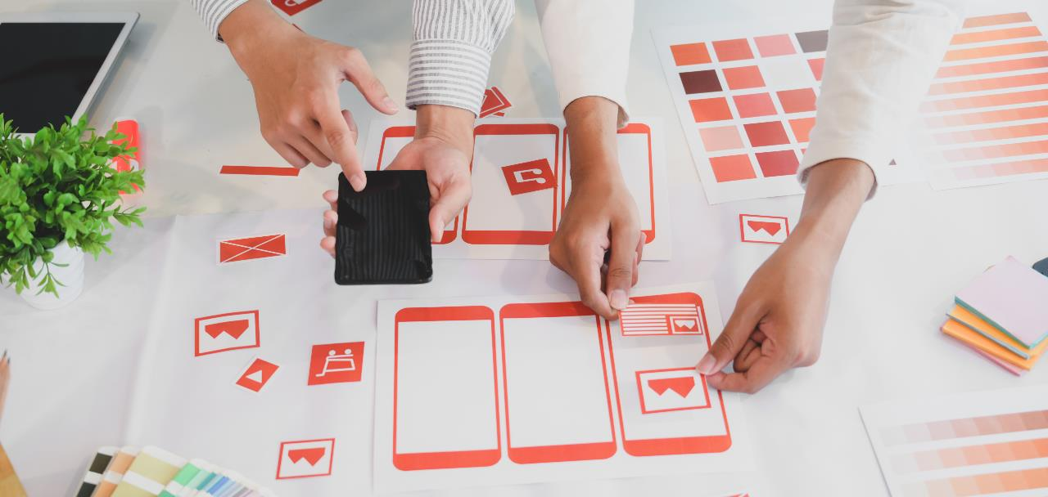
Paper-based prototype

